Slide 1

思维知识萃取报告
V2.0 · 炼化版
思维即觉性的动态澄清
Notes:
大家好，欢迎参加本次分享。今天我将为大家呈现一份关于“思维知识萃取”的深度报告。这份报告的核心思想是“思维即觉性的动态澄清”，我们将一起探索思维的本质，以及如何通过一套系统性的方法论，实现个人认知与能力的跃迁。这不仅是一次知识的传递，更是一场关于自我觉察与成长的旅程。

Slide 2






思维体系：觉性的多维度展开
思维并非孤立概念，而是“觉性”在运作层面的显化。思维（运作）、成长（展开）、修行（校准）是同一觉性绕不同轴转动的三个切面。整个体系由五个层次构成，共同形成一个动态的认知闭环。
本体层 · 觉性的本质
运作层 · 觉性的机制
展开层 · 觉性在时间中
回归内在本具的清明，致虚极守静笃。以“火炉与桶水”为喻，理解本体的恒常与能量的流动，是整个体系的根基。
揭示思维运作的四阶段与五行流转规律。建立“反馈-调整”的动态闭环，让觉性在具体的认知活动中自然显现与迭代。
遵循“根-芽-叶-果”的六阶段生长规律。通过绘制个人地图与安人地图，在时间的长河中见证觉性的次第花开。
校准层 · 觉性的自觉
互鉴层 · 五灯互照
依托“知常曰明”七环链，严守不跳环原则，确保每一步都扎实稳健。面对妄作凶的情况，执行急救三步法，及时将思维拉回正轨，实现觉性的自我修正与回归。
打通杜威内审、马克思外证、苏霍姆林斯基教育、慧惠觉知深度与个人小禾小石五大轴线。在多元视角的碰撞与融合中，打破认知边界，实现五灯互照、智慧共生的高阶认知状态。
Notes:
我们首先来看一下整个思维体系的全景图。这个体系的核心是“觉性”，我们所有的思维活动，都是觉性的不同展现形式。这个体系可以分为五个层次：本体层，探讨觉性的本质；运作层，揭示觉性的内在机制；展开层，描述觉性在时间中的演化；校准层，提供觉性自我修正的路径；以及互鉴层，通过与不同思想体系的对话来拓展认知边界。这五个层次共同构成了一个完整的、动态的、多维度的认知框架。

Slide 3


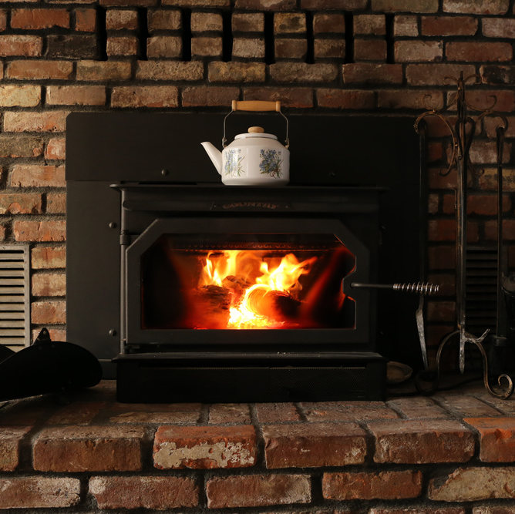
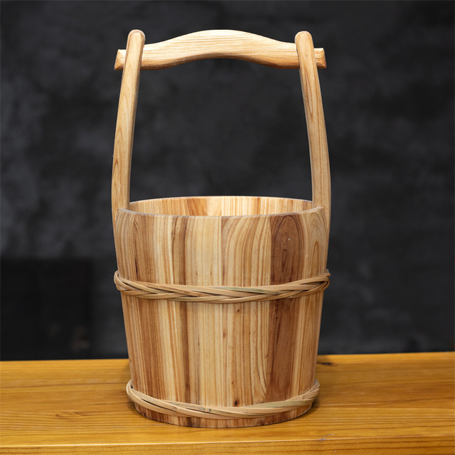
思维的第一性原理：从“获取”到“减少”
思维的本质不是知识积累，而是内在本具觉性的自我澄清。它不是向外“获取”什么，而是向内“减少”遮蔽，让本自具足的智慧显现。
《道德经》第十六章：“致虚极，守静笃。万物并作，吾以观复。夫物芸芸，各复归其根。归根曰静，是谓复命。复命曰常，知常曰明。”
教育是点燃一把火
而非灌满一桶水
“火”象征整全的、自己燃烧的内在觉性。它无需外求，只需被点燃。误区在于将焦虑、标签等“冷水”当作燃料，只会浇灭本有的光明。
“水”代表零散的、被动灌入的知识、负面标签和焦虑。如被贴上“差生”标签的小石，在母亲的焦虑与自我否定中，险些被这三重“水”浇灭内在之火。
Notes:
我们体系的第一性原理，彻底颠覆了传统的学习观念。思维的本质，不是向外“获取”更多知识，而是向内“减少”对我们内在觉性的遮蔽。这就像点燃一把火，而不是灌满一桶水。火，代表我们内在本具的智慧和潜能；而水，则代表那些零散的知识、负面的标签和不必要的焦虑。错误的教育方式，就像把水当作柴去浇灭火焰，只会让我们的内在之光变得黯淡。

Slide 4
从遮蔽到澄明：觉性的四阶段澄清
这是一个从遮蔽到澄明的渐次剥落过程，而非四个独立步骤。
01
致虚极，守静笃
02
万物并作，吾以观复
内涵：未被内容填充的清醒觉知，放下预设，不粘着。 检验：能否在3秒内放下“我必须想出来”的执念？
内涵：如实观察念头生灭而不干预，建立反馈-调整闭环。 检验：能否看见“我在焦虑”而不被焦虑吃掉？
03
归根曰静
04
知常曰明
内涵：“我”和“我的想法”之间的对立消融，从追内容转向安住本体。 检验：能否不追内容，安住本体？
内涵：任运思维，不执不拒，用完即放，达到自在妙用。 检验：能否在需要时全力以赴，不需要时一片澄明？
Notes:
那么，如何实现这种从遮蔽到澄明的过程呢？我们提出了觉性的四阶段澄清模型。它始于“致虚极，守静笃”，即清空杂念，保持觉知。然后进入“万物并作，吾以观复”，像旁观者一样观察自己的念头。接着是“归根曰静”，消融主客体的对立，安住于内在本体。最终达到“知常曰明”的境界，思维可以随心所欲地运用，而又不被其所束缚。这四个阶段是层层递进、逐步深入的。

Slide 5






实战应用：当思路枯竭时（“妄作凶”急救）
场景：做PPT没思路、写方案卡壳，大脑一片空白，陷入焦虑的“造作”状态。
本质：气机失衡，“不知常，妄作凶”。并非真的缺想法，而是内心装得太满，阻碍了灵感的流动。
最小可行性动作：三呼吸归位法
01. 摊手动作
双手平放桌面，掌心由紧握翻为向上摊开。这个物理动作是身体对意识的“投降”，停止对抗。
02. 深长呼吸
配合三次深长的呼吸，用腹部带动。吸气时感受身体膨胀，呼气时感受所有紧绷感随之排出。
03. 心理暗示
在动作和呼吸的同时，心里默念：“我先不抓了。” 放下对结果的执念，给大脑松绑。
04. 向内提问
问自己：“我现在最需要看见的是什么？” 从“向外索取”转向“向内观复”，答案自会浮现。
核心转变：从“抓取”模式切换到“接收”模式
Notes:
理论如何落地？我们来看一个常见场景：当你思路枯竭，感觉江郎才尽时，该怎么办？这在我们的体系里被称为“妄作凶”，意思是违背了自然规律强行造作。此时，最小可行性动作就是“三呼吸归位法”。简单来说，就是停下来，做一个掌心向上摊开的动作，配合三次深呼吸。这个动作的核心，是从向外“抓取”答案的模式，切换到向内“接收”信息的模式，让思路自然浮现。

Slide 6




在时间中展开：五行流转的成长引擎
这是一个环形的、动态的成长模型，与西方“构建→批判”的线性思维根本不同。它强调自然循环与生生不息的演变，而非对抗性的线性推进。
木 · 生
火 · 化
金 · 克
水 · 变
土 · 通
象征种子与萌芽。播种良好的习惯，如坚持观星，是成长的起始。
象征繁茂与燃烧。通过持续的感知累积，将知识与经验内化、化开。
克不是否定，而是修剪。去除冗余与杂念，避免知识的徒长，聚焦核心。
象征流动与更新。完成从“知道”到“做到”的状态转变，实现内在的质变。
象征迁移与应用。将成长的成果迁移到新的领域，实现真正的通达与落地。
真实案例：小禾坚持观星三个月后，某天突然“看到了星座的连线”。这正是一次完整的五行流转：从“木”的播种习惯，到“火”的感知积累，再到“金”的信息筛选，最终实现“水”的顿悟与“土”的认知迁移。
Notes:
我们的第二个支柱模型是五行流转，它描述了成长在时间中的动态过程。这是一个环形模型，包含“木、火、金、水、土”五个阶段。从“木”代表的播种开始，到“火”的繁茂，再到“金”的修剪——这里的“克”不是否定，而是必要的修剪，以避免徒长。然后是“水”的状态更新和“土”的成果迁移。这个模型强调的是一个自然、循环、生生不息的成长过程，而非线性的、对抗性的构建。

Slide 7




五行流转的时间轴：六阶段素养演化
为五行流转提供一个宏观的时间参照系。
01. 志于学
02. 而立
03. 不惑
寻找人生方向，确立最初的志向与目标。
在社会与自我中站稳脚跟，构建立身之本。
坚定内心信念，不再为外物所迷惑动摇。
04. 知天命
05. 耳顺
06. 从心所欲
理解事物运行规律，看清自身的局限与使命。
包容不同声音，内心平和地接纳一切境遇。
顺应自然本性，达到“随心所欲不逾矩”的境界。
关键洞察：前三个阶段（致虚极→观复→归根）可能贯穿从“志于学”到“知天命”的漫长过程，是内在素养沉淀的关键期。
Notes:
为了更好地理解五行流转的宏观进程，我们引入了六阶段素养演化模型。这借鉴了孔子对人生境界的描述，从“志于学”到“从心所欲”。这个时间轴为我们提供了一个参照系，让我们明白，内在的澄清工作，比如“致虚极”、“观复”、“归根”，可能会贯穿我们从青年到中年的漫长岁月。直到“知天命”阶段，我们才真正开始理解规律，并逐步走向“耳顺”和“从心所欲”的自由境界。

Slide 8
从内明到外行：知常曰明七环链
打通“空性回归”与现实落地的关键路径。
01
知常曰明
认识并接纳规律，是一切的根基，核心在于自爱，懂得尊重事物本然的节奏。
05
全乃天
完整即合乎天道，当个体与整体和谐统一时，便顺应了宇宙的自然法则。
02
知常容
因知常而变得包容，如嫩芽般舒展，核心在于自制，不被情绪和偏见所裹挟。
06
天乃道
合天道即合于道，道是宇宙的本源与运行规律，是一切存在的终极依据。
03
容乃公
包容之后才能公平，如枝叶般广覆，核心在于共情，站在他人的立场理解世界。
07
道乃久
合道才能长久，没身不殆。唯有依道而行，才能在时间的长河中生生不息。
04
公乃全
公平之后才能完整，如结出硕果，核心在于贡献，在整体中实现个体的价值。
最关键规则：不跳环
七环是“从内到外再回归内”的螺旋，非线性清单。不知常而妄求“公”，即为妄作。
Notes:
第三个支柱是“知常曰明七环链”，它解决了如何将内在的澄明状态，转化为外在的有效行动的问题。这个链条从“知常曰明”开始，即认识规律，然后依次展开为包容、公平、完整、合于天道，最终达到长久。这个过程不是线性的，而是螺旋上升的。最关键的规则是“不跳环”，任何跳过前面环节而直接追求后面结果的行为，都是“妄作”。它强调了从内到外、层层递进的成长逻辑。

Slide 9

体系整合：三大支柱的动态关系
修正了原有的线性循环，展示了从内到外的完整路径。
01 纵向深潜
(四阶段澄清)
02 横向展开
(自在妙用)
03 外部验证
(三支箭)
通过“致虚极”、“观复”、“归根”，层层递进，最终达到“知常曰明”的内在自在状态。这是体系的根基，是向内求索的核心过程。
“自在妙用”并非终点，而是将内在状态通过“五行流转”和“七环链”在现实世界中落地展开。实现从内圣向外王的转化，连接理论与实践。
行动需经外部视角检验： •杜威轴：你信的根据是什么？(个人实践) •马克思轴：你验证过了吗？(社会验证) •苏霍姆林斯基轴：给了自由和时间吗？(教育传承)
Notes:
现在我们来整合一下这三大支柱的动态关系。首先，通过“四阶段澄清”进行纵向深潜，达到“知常曰明”的内在状态。然后，这种状态通过“五行流转”和“七环链”进行横向展开，作用于现实世界。最后，展开后的行动还需要通过“三支箭”——即杜威的个人实践、马克思的社会验证和苏霍姆林斯基的教育传承——来进行外部验证，形成一个完整的从内到外，再回归反思的闭环。

Slide 10


跨时空对话：三支箭补三个盲区
盲区一：社会性与语言 (马克思主义)
盲区二：实践检验机制 (马克思 + 杜威)
盲区三：教育实践维度 (苏霍姆林斯基)
问题：思维不仅是个体内在过程，更是在与他人的对话中被塑造和深化的，脱离社会互动的思维是片面的。
案例：小禾帮同桌编程、小石画恐龙漫画分享，正是通过协作与表达，让思维获得了现实的生命力。
问题：如何防止内在照见的“自欺”？主观的反思若缺乏客观标准，极易陷入封闭的循环。
方法：结合杜威的“审视信念根据”与马克思“实践是检验真理的唯一标准”，以行动打破思想的封闭性。
问题：觉醒为何常发生在“第二套大纲”（兴趣）而非“第一套大纲”（考试）？标准化教育往往忽视了成长的复杂性。
理论：“两套教学大纲”理论强调“智力背景”的重要性，教育需在考试之外，为心灵留下生长的空间。
Notes:
一个成熟的体系需要不断接受外部思想的检验。我们引入了“三支箭”——杜威、马克思和苏霍姆林斯基的思想，来照见我们原有体系的三个盲区。马克思提醒我们思维的社会性；杜威和马克思共同提供了防止自欺的实践检验机制；而苏霍姆林斯基则为我们揭示了教育中“第二套大纲”的重要性。这种跨时空的对话，让我们的体系更加完整和坚实。

Slide 11


场景1：思路枯竭时
最小可行性动作
应用要点
潜在翻车点
•不思考：双手平放桌面，掌心向上翻开，进行三次缓慢的深呼吸，让身体先松弛下来。
•提问：在呼吸平复后，轻声问自己：“我现在最需要看见的是什么？” 不带评判地等待答案浮现。
•致虚极：这是“损”的智慧，而非“益”的堆砌。停止向外抓取信息，转向向内清空杂念，回到问题的原点。
•身心切换：掌心翻上的动作，象征着从“我要抓住”的紧绷状态，切换到“我准备好接收”的开放状态。
•陷入自责：若出现“放松=偷懒”的念头，即刻承认“妄作凶”，提醒自己此刻的“损”正是为了后续的“益”。
•依然空白：若放松后头脑依然空白，说明需要进入“水”变阶段，暂时离开工位，去做一件完全不相关的小事。

Slide 12

场景2：被负面想法困住（“我不够好”循环）
最小可行性动作
应用要点
潜在翻车点
拿出一张纸，左边写“我的判断”，右边写“这个判断的根据”。
对右边每一行追问：“这个根据可靠吗？谁说的？有反例吗？”通过书写将模糊的负面情绪具象化，逐一拆解。
这是杜威“审视信念根据”的落地实践，核心是将自我否定转化为可检验的命题。
配合“七环链日常自问”使用：当陷入情绪时，先定位“我在哪一环出了问题？”，再进行针对性梳理。
⚠️审视变自我批判：警惕陷入新的内耗，记住“审视信念≠批判自己”，保持中立观察者视角。
⚠️发现根据不可靠更慌：若感到混乱，立即进入“妄作凶急救三步”，先稳定情绪再继续。

Slide 13
场景3：学了太多思维模型，反而不会思考了
最小可行性动作
应用要点
潜在翻车点
停止收集。今天只做一件事——找一个最有把握的判断，动手验证它。
与其在脑海中推演千百遍，不如用一次真实的行动，打破无休止的思维内耗。
这是马克思“实践检验真理”的落地。知识如果不能指导实践，便只是信息的堆砌。
铭记口诀：“为学日益，为道日损。损之又损，以至于无为。”做减法，是为了更聚焦。
⚠️ “再学一个就开始做” 应对：回到五行，以“金”克，果断修剪待读清单，拒绝完美主义陷阱。
⚠️ 一做就失败 应对：失败不是你的问题，重要的事往往“烧得慢”，允许自己有试错的空间。
Notes:
第三个场景，很多人会陷入“模型收集癖”，学了一大堆思维模型，结果反而不会思考了。这时，最小可行性动作就是：停止收集，立即行动。今天就找一个你最有把握的判断，动手去验证它。这是马克思“实践是检验真理的唯一标准”的直接应用。记住老子的话：“为学日益，为道日损”，有时候，减少比增加更重要。

Slide 14
场景4：想帮别人但对方不领情
最小可行性动作
应用要点
潜在翻车点
1. 先向内观照：我此刻的行为，是在给对方的“火炉”添柴，还是情绪上头的泼水？
2. 若确为添柴，再向外审视：对方当下的“炉膛”（所处的环境与身心节律）是否还在？强行塞柴只会呛人。
•火炉隐喻：帮助是助燃而非灭火，需顺应火势（对方的状态）。
•不跳环原则：先确保自己“知常”（心态平和、认知清晰），才有资格谈“容”（包容与帮助）。
•给“第二套大纲”：提供激发思考的智力背景材料，而非直接抛出结论，把选择权还给对方。
⚠️道德绑架式帮助：常说“我是为你好啊”。 应对：立刻停下来，先问对方：“你现在需要什么？”而非强行输出。
⚠️方法错位：直接给答案导致对方抵触。 应对：切换策略，给“第二套大纲”，启发对方自己找到答案。
Notes:
第四个场景，当你想帮助别人，但对方却不领情时。请先反思自己：我是在给对方的“火炉”添柴，还是在泼水？即使是添柴，也要考虑对方的“炉膛”是否还在合适的环境和节律中。强行帮助往往适得其反。更好的方式是遵循“不跳环”原则，先确保自己的状态是“知常”的，然后提供“第二套大纲”——即激发对方兴趣的背景材料，而不是直接给出你的结论。

Slide 15

场景5：教育孩子时觉得他“不如别人”
最小可行性动作
应用要点
潜在翻车点
在评价孩子之前，先在纸上写下这个句式：
“他不擅长______，但他最自然的______是什么？”
写完后，遮住前半句，只盯着后半行看。试着用这个视角重新观察孩子，你会发现被焦虑掩盖的闪光点。
警惕教育系统用单一的“抽象训练”标准，去衡量拥有“形象思维”等不同特质的孩子。每个孩子都有自己的节奏。
“我的火不需要每天都很旺。只要每天添一小把柴，三个月后，它会在某个夜里突然照亮整片天空。”
⚠️ “社会竞争激烈，不能等” 应对：“妄作凶”只会让火灭得更快。给孩子建立“第二套大纲”，保护其天性。
⚠️ 不知道他擅长什么 应对：做减法。先掏空家长的预设和焦虑，才能看见孩子本来的样子。

Slide 16
核心观点与原文溯源
层次 | 核心观点
思维本体定义层 | 思维是内在本具觉性的澄清、火炉与桶水、不跳环，强调对思维本质的回归与觉性的唤醒，打破固有认知的循环限制。
四阶段模型层 | 致虚极守静笃、观复、归根曰静、知常曰明，通过循序渐进的阶段模型，引导思维从浮躁走向沉静，从表象回归本质，明晓事物发展的规律。
五行与成长层 | 五行流转、克不是否定是修剪、六阶段素养演化，以五行相生相克的哲学思想映射成长过程，将“克”解读为积极的修剪与塑造，推动素养的动态演化。
互鉴与盲区层 | 杜威四层含义、三支箭、两种思维类型、两套教学大纲，通过跨学科的互鉴视角，揭示思维的不同维度与盲区，构建多元的思维教学与实践体系。
Notes:
为了方便大家回顾和查阅，我们将报告中的核心观点进行了汇总，并追溯了其理论源头。这张表格清晰地展示了我们在思维本体定义、四阶段模型、五行成长以及互鉴盲区这四个层面的核心主张。这不仅是对本次分享的总结，也为大家后续的深入学习和实践提供了一个清晰的索引。

Slide 17


为道日损，损之又损 以至于无为
感谢聆听
Notes:
最后，我想用《道德经》中的这句话作为结尾：“为道日损，损之又损，以至于无为。” 真正的智慧之路，不在于不断地获取和增加，而在于不断地减少和澄清。希望今天的分享，能为大家提供一条向内探索、减少遮蔽的路径。我的分享到此结束，感谢大家的聆听。

